Slide 1
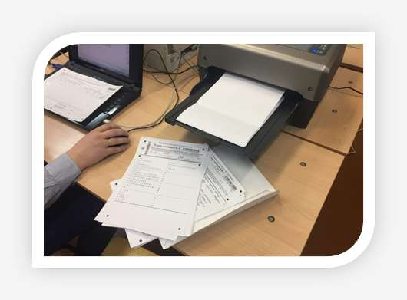
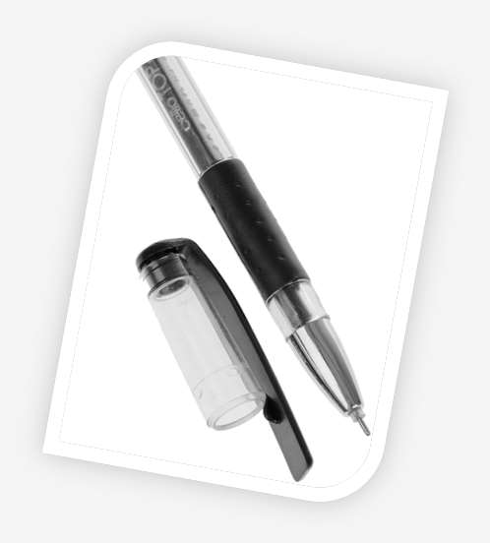

Slide 2
Лица, допустившие нарушение устанавливаемого порядка проведения ГИА
удаляются с экзамена!

Slide 3
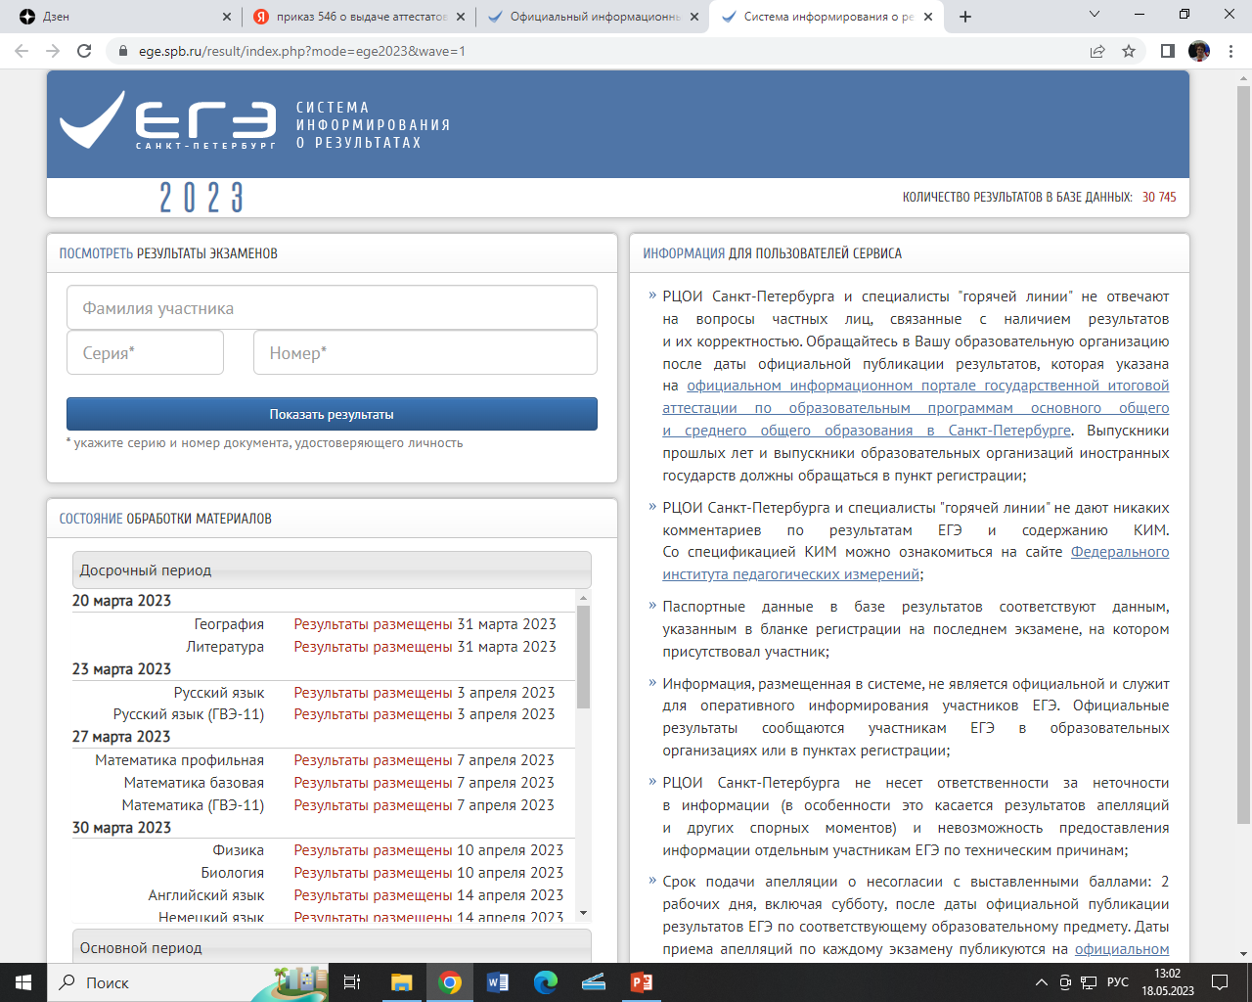
Результаты – ege.spb.ru

